Slide 1
Web tabanlı sanal işletim sistemi
Hazırlayan: emirhan yener

Slide 2

treeOS
File manager with desktop graphics

Slide 3
Proje konusu
Yapılmış olan proje ile birlikte, sunucu üzerinde dosya yönetim sistemini sanal masaüstü olarak grafiksel bir şekilde dosyaların yönetilmesi sağlanmaktadır.
Sanal bir işletim sistemi grafiklerine sahip olan proje, dosyaların yönetilmesi kolaylaştırılıp, daha hızlı bir şekilde dosya işlemlerin yapılması amaçlanmaktadır.

Slide 4
Kullanılan teknolojiler
PHP: Sunucu taraflı işlemlerde kullanılmıştır. Dosyaların veritabanına kaydedilmesi, silinmesi, veritabanından kullanıcı girişi, session kontrolü ve dosya oluşturma, yeniden adlandırma işlemlerinde kullanılmıştır.
JAVASCRIPT: Kullanıcı ile ilgili işlemlerde kullanılmıştır. Projenin büyük bir bölümü Javascript kodundan oluşmaktadır. Dosyaların sürüklenip bırakılması, sanal dosyaların pozisyonlarının ve isimlerinin ayarlanması, dosya indirme, canvas nesnesinin üzerinde yapılan bütün çizimler ve animasyonlar Javascript ile yazılmıştır. Javascript ile dosya işlemleri sanal olarak kullanılmış olup, bu işlemlerin gerçek dosyalara işlenmesi işlemi PHP kodu ve AJAX(Asynchronous Javascript And XML) kullanımı ile sağlanmaktadır.

Slide 5
Kullanılan teknolojiler
AJAX: Web sayfasının yönlendirilmeden arkaplanda işlemlerin gerçekleştirilmesini sağlayan bir yöntemdir. Javascript ile oluşturulur ve herhangi bir dosyayı çağırıp bilgi alınması için kullanılabilmektedir. Özellikle PHP dosyalarının çağrılması ile arkaplanda veritabanı işlemleri sayfa yenilenmeden gerçekleştirilebilmektedir. Projede dosyaların sürükle bırak esnasında başka bir PHP dosyasına yönlendirme yapmadan işlemin arkaplanda gerçekleştirilerek daha kullanıcı dostu bir işlem gerçekleştirilmiştir. Projede dosya transferi, dosya silme benzeri işlemlerin sayfa yenilenmeden gerçekleştirilmesinde kullanılmıştır.
HTML/CSS: Web sistesinin grafiksel kısmında kullanılmıştır. HTML olarak projenin en önemli kısmı olan masaüstü kısmında sadece canvas kullanılmıştır. Bütün işlemler HTML nesnesi olan canvas nesnesi içerisinde oluşturulmaktadır.

Slide 6
ekranlar
Giriş Ekranı: Kullanıcının giriş yapmasında kullanılır.
Kayıt Ekranı: Kaydı bulunmayan kullanıcıların sisteme kayıt olmasında kullanılır.
Anasayfa Ekranı: Projenin tanıtılması için kullanılır.
Masaüstü Ekranı: Sanal işletim sistemindeki canvas sistemi bu bölümde yer almaktadır.
Mobil Uyumlu Dosya İşlemleri Ekranı: Canvas için gereken özellikleri desteklemeyen ekranlar için dosya indirilmesi, silinmesi ve yüklenmesi işlemlerinde kullanılır.
Kullanıcı Ekranı: Kullanıcı bilgilerinin bulunduğu kısımdır.

Slide 7
fonksiyonlar
Sürükle Bırak Dosya Transferi: Dosyaların masaüstünden sürüklenip bırakılarak sisteme eklenmesi sağlayan işlemdir.
Dosyalar: Masaüstünde bulunan dosyaların konumları ve adları değişkendir. Bu dosyalar eğer resim ise varsayılan ikon kullanılmadan doğrudan dosya resmi olarak ekrana dosyanın resmi yazdırılmaktadır.
Sağ Tık(Context Menu) İşlemleri: Tarayıcılarda bulunan varsayılan context menu iptal edilip yerine canvas için kullanılacak olan bir context menu grafikleri yazdırılmıştır. Dosyalara sağ tıklandığında download(indir), rename(yeniden adlandır) ve delete(sil) işlemleri yer almaktadır. Dosya bir klasörün içinde ise klasörden çıkartmak için aynı bir seçenek eklenir. Eğer dosyalara sağ tıklanmazsa yeni bir klasör oluşturulması için bir menü oluşturulmaktadır.
Başlat: Sol alt kısımda yer alan başlat menüsü ile kişisel kullanıcı işlemleri yapılabilmektedir. Bu işlemler içinde masaüstü adını değiştirmek ve arkaplan rengini değiştirmek yer almaktadır.

Slide 8
fonksiyonlar
Klasör: Dosyaların bir arada kalması için dosyaların klasörlerin üzerine sürüklenip bırakılarak dosyaların klasörlerin içerisine eklenmesi için oluşturulmuştur. Klasörler ile benzer içerikteki dosyalar bir arada kalıp düzeni sağlaması hedeflenmiştir.
Çift Tık Dosya Açılması: Dosyalara çift sol tık yapıldığında eğer dosya tarayıcıda açılabilecek bir dosya ise yeni bir sekmede açılır, eğer dosya tarayıcının açamayacağı bir dosya ise bu dosya indirilir. Klasörler için çift tıklama klasörü açmak için kullanılır.
Ekran Koruyucu: Pointer belli bir süre hareketsiz kaldığında içinde saat ve kullanıcı adının bulunduğu bir ekran açılır.
Mobil Cihazlar için Dosya Yönetimi: Eğer ekranın genişliği 500 px altında ise desktop sayfasından responsive desktop sayfanına aktarılarak dosya yönetiminin masaüstü grafikleriyle değil, tablolar ile yönetilmesi sağlanmaktadır.

Slide 9
veritabanı
Files: Dosyaların bilgilerinin bulunduğu tablodur. Bu tabloda dosya adı, pozisyonu, klasör olup olmadığı ve hangi klasöre bağlı olduğu sütunları bulunur.
Users: Kullanıcı bilgilerinin bulunduğu tablodur. Bu tabloda kullanıcı adı, şifre, mail, admin kontrolü, masaüstü adı ve arkaplan rengi sütunları bulunur.

Slide 10
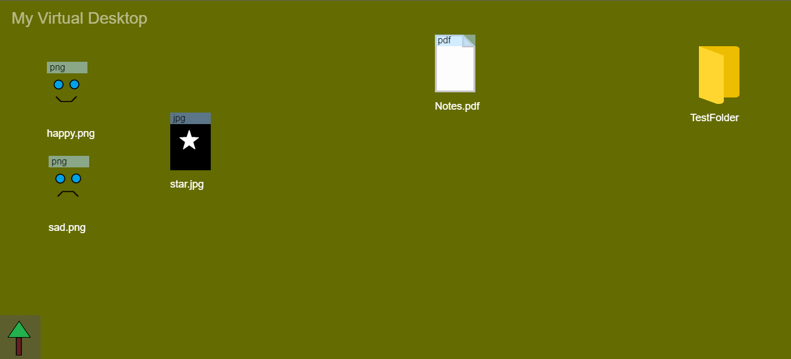
Proje görüntüleri
Şekil 1.1. Masaüstü ekranı

Slide 11
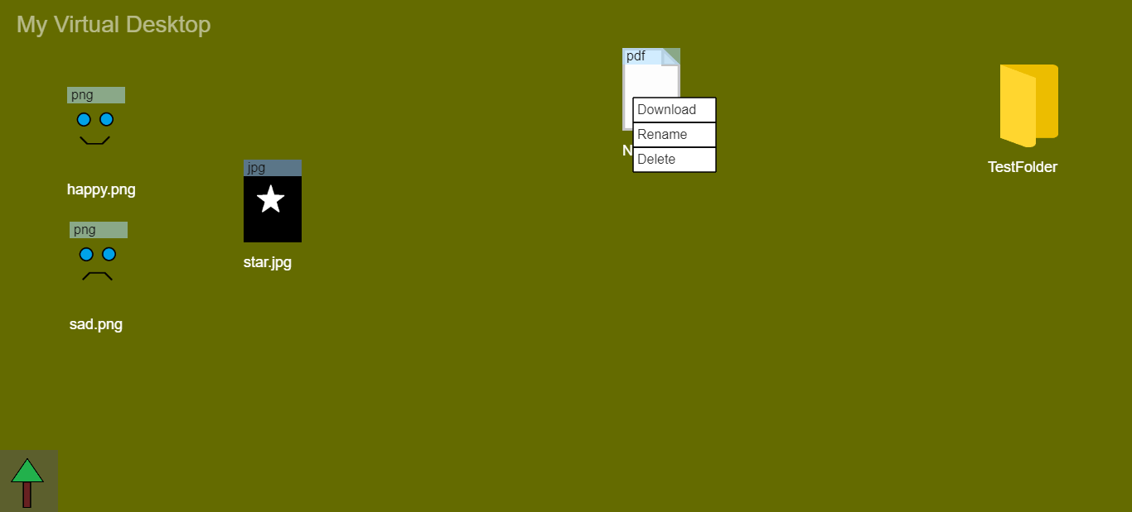
Proje görüntüleri
Şekil 1.2. Dosya context menu

Slide 12
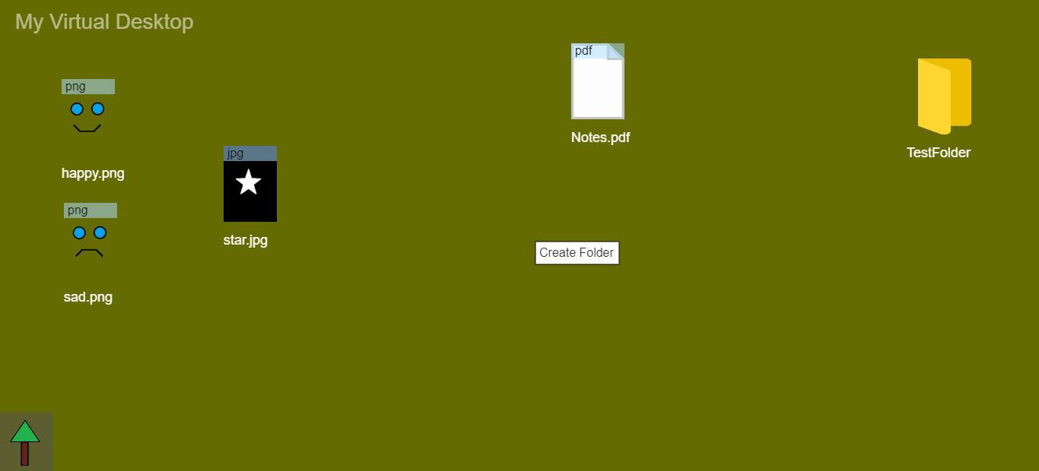
Proje görüntüleri
Şekil 1.3. Klasör oluşturma context menu

Slide 13
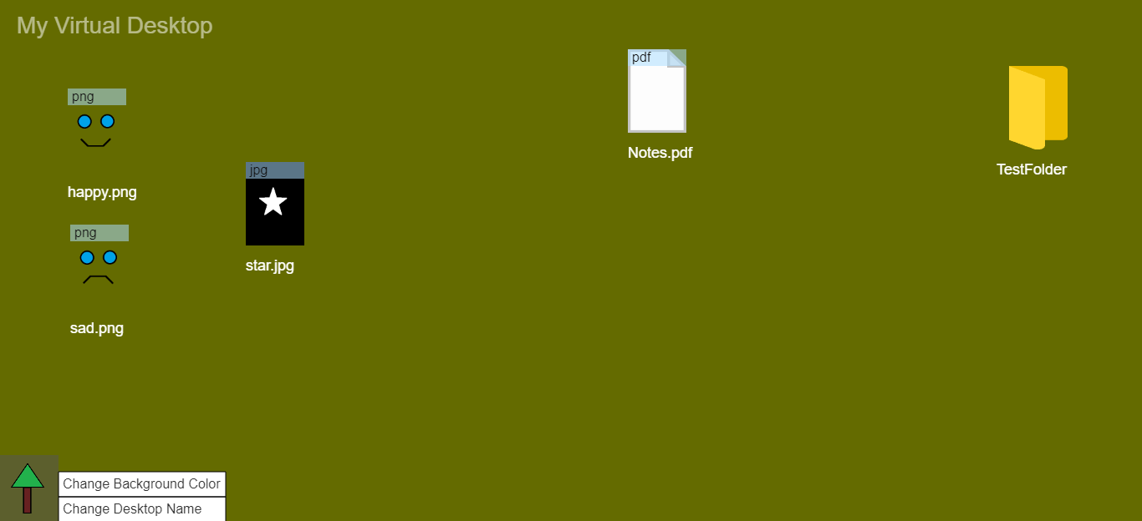
Proje görüntüleri
Şekil 1.4. Başlat menüsü

Slide 14
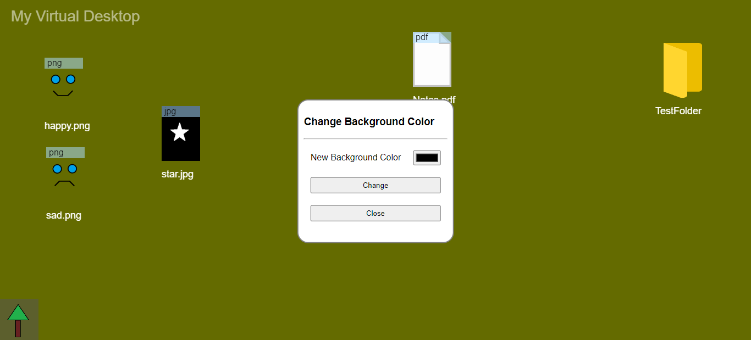
Proje görüntüleri
Şekil 1.5. Arkaplan rengini değiştirme paneli

Slide 15
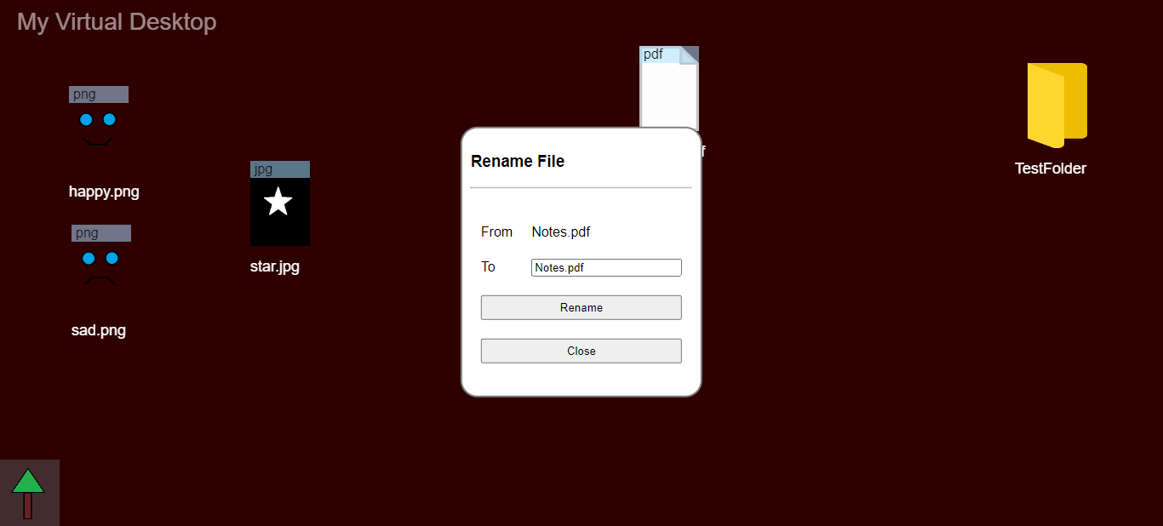
Proje görüntüleri
Şekil 1.6. Dosya adını değiştirme paneli

Slide 16
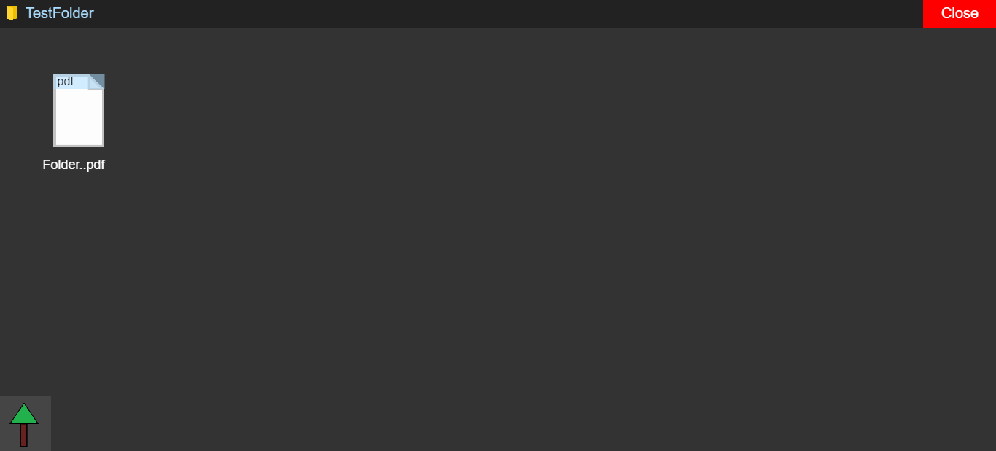
Proje görüntüleri
Şekil 1.7. Klasör içindeki dosyalar

Slide 17
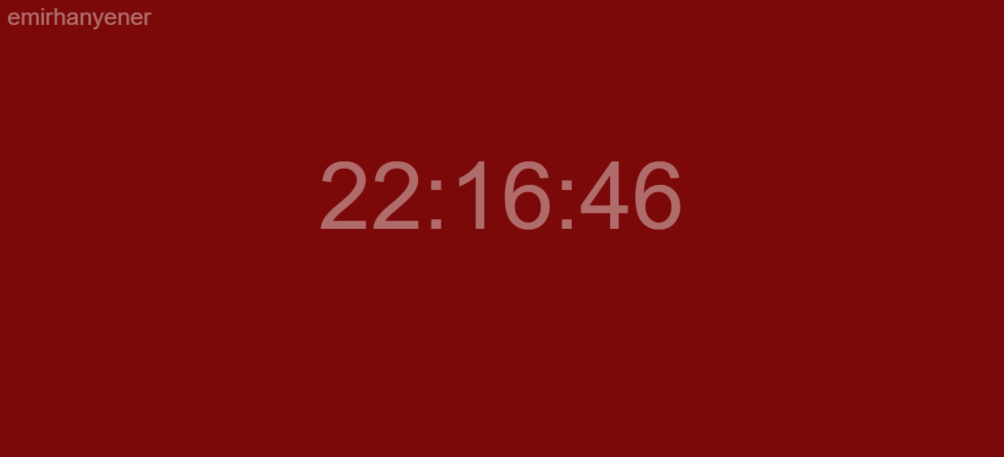
Proje görüntüleri
Şekil 1.8. Ekran Koruyucu

Slide 18
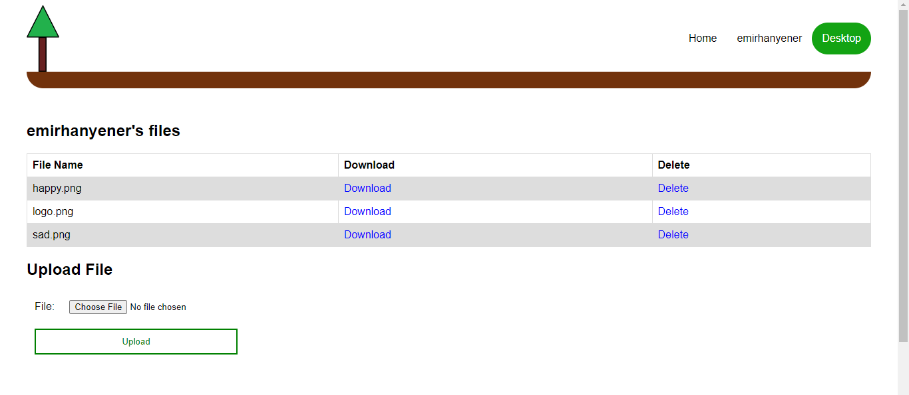
Proje görüntüleri
Şekil 1.9. Mobil Desteği

Slide 19
PROJENİN KAYNAK KODLARI
https://github.com/emirhanyener/treeOS

